Slide 1
숭실대학교 건물 소개
작성자: 정가은
사용폰트: 배달의민족 주아체, 더페이스샵 잉크립퀴드체
템플릿 사용법: 홈 - 새 슬라이드 - 원하는 슬라이드 선택

Slide 2
중앙도서관
미래관/웨스트민스터홀
조만식기념관
형남공학관
숭덕경상관

Slide 3
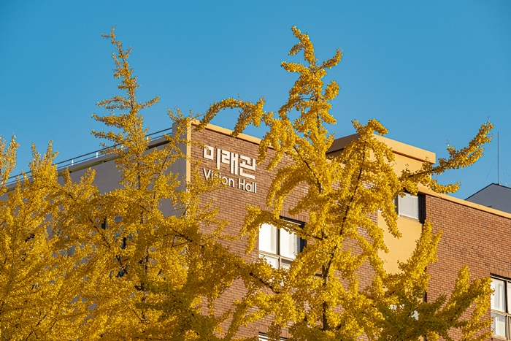
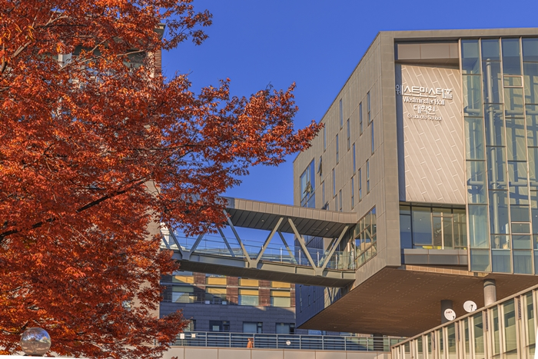
2. 미래관/웨스트민스터홀
미래관
웨스트민스터홀
리모델링을 거쳐 미래관으로 이름을 바꾸고, 13년도 수시전형 논술고사장으로 먼저 활용한 후 13년도 1학기부터 강의실로 쓰고 있다.
(여담: 미래관에는 엘리베이터가 없다…)
건축 당시 미국에 있는 웨스트민스터 교회를 통해서 건축자금을 마련하여 기념하고자 '웨스트민스터'홀로 명명하게 되었고, 그 이후로도 웨스트민스터홀이라고 이름을 붙이게 되었다.

Slide 4
5. 숭덕경상관
뉴페이스
경영/
경통대학
돌계단
2019년 완공된
뉴페이스 건물!
주로 경영/경통대학
학생들이 사용!
바로 앞엔 나무계단을
뛰어 넘는 돌계단이!

Slide 5
새롭게 만나는
숭실대학교 숭덕경상관!
(슬라이드마스터에서 원하는 사진으로 변경가능)

Slide 6
들어주셔서 감사합니다.
발표: 정가은

Slide 7
번외_PPT에 사용된 색
배경
폰트
로
고
색

